Slide 1
Gabriela Irene Mejía Muñoz
Computación los sábados
8:00 a 9:30am

Slide 2
Partes de la computadora
Partes internas
Tarjeta madre
Procesador
Memoria Ram
Unidad de Almacenamiento
Fuente de poder
Partes externas
Pantalla o monitor
Impresora
Teclado
Bocinas
Mouse

Slide 3
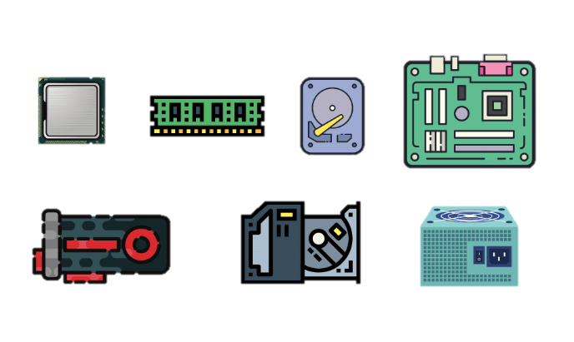
Partes Internas

Slide 4
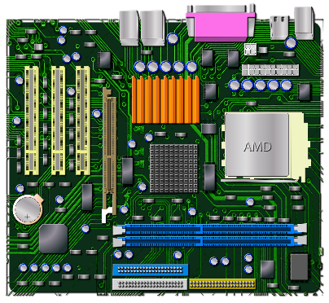
Tarjeta Madre
Que es la tarjeta madre?
La tarjeta madre es la placa de circuito impreso principal de una computadora que conecta todos sus componentes, actuando como el eje central que les permite comunicarse entre sí. Es fundamental porque distribuye energía y permite la comunicación entre el procesador (CPU), la memoria RAM, el disco duro y otros dispositivos, sin la cual el equipo no podría funcionar.

Slide 5
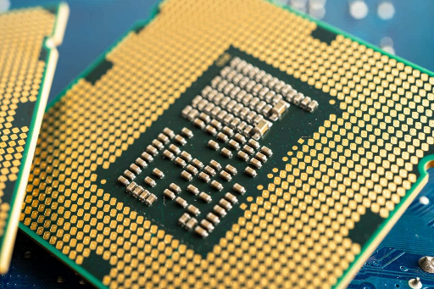
Procesador
Que es el procesador?
Un procesador, también conocido como CPU (Unidad Central de Procesamiento), es el "cerebro" de un dispositivo electrónico, encargado de ejecutar instrucciones y procesar datos. Su función principal es recibir datos de la memoria, interpretarlos y realizar las operaciones necesarias para que el sistema operativo y las aplicaciones funcionen correctamente. Esta tarea implica la ejecución de miles de millones de operaciones por segundo.

Slide 6
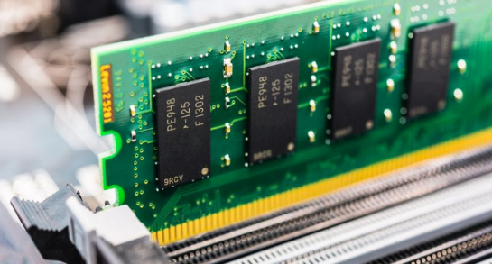
Memoria Ram
Que es la Memoria Ram?
La RAM (Memoria de Acceso Aleatorio) es un tipo de memoria volátil y rápida que almacena temporalmente los datos que un dispositivo necesita para ejecutar programas y procesar información en tiempo real. Su capacidad y velocidad son cruciales para el rendimiento del sistema, ya que influyen en la velocidad de arranque de aplicaciones, la capacidad de multitarea y la fluidez de tareas exigentes como los juegos y la edición de video.

Slide 7
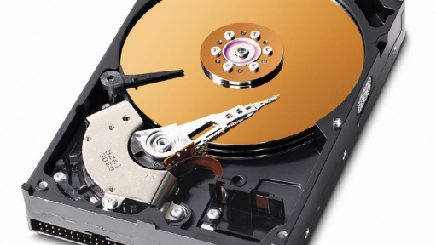
Unidad De Almacenamiento
Que es la unidad de almacenamiento?
Una unidad de almacenamiento de una computadora es el hardware que guarda y recupera datos digitales, como documentos, fotos y el sistema operativo. Las opciones principales son los discos duros (HDD), que usan discos giratorios, y las unidades de estado sólido (SSD), que son más rápidas y no tienen partes móviles. También existen unidades externas y otros tipos como las memorias RAM, que guardan datos temporalmente para un acceso rápido.

Slide 8
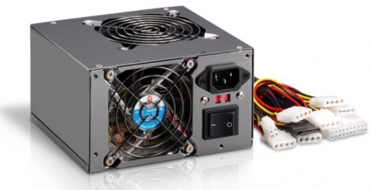
Fuentes de Poder
Que es una fuente de poder?
La fuente de poder de una computadora es el componente que convierte la corriente alterna (CA) de la red eléctrica en corriente continua (CC) que los componentes electrónicos internos necesitan para funcionar, suministrando la energía necesaria al resto de las piezas. Es esencial para la estabilidad eléctrica y la óptima operación del equipo.

Slide 9
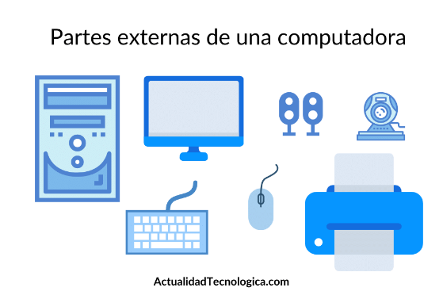
Partes Externas

Slide 10
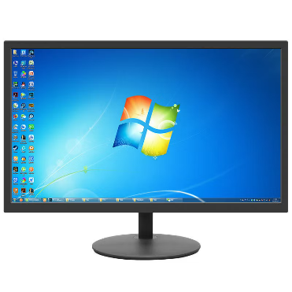
Pantalla o Monitor
En el uso común, monitor y pantalla son términos sinónimos para referirse al dispositivo que muestra la información de una computadora. Sin embargo, técnicamente, un monitor es el dispositivo completo que incluye la pantalla, mientras que una pantalla es la parte donde se proyectan las imágenes. Un monitor es, en esencia, una pantalla diseñada específicamente para un ordenador, convirtiendo las señales digitales en imágenes.

Slide 11
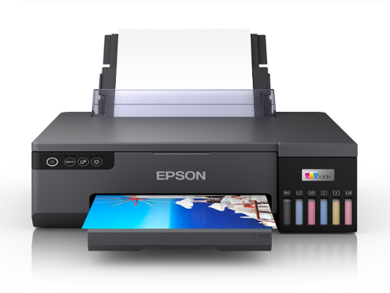
Impresora
Que es una impresora?
Una impresora es un dispositivo periférico que convierte información digital de una computadora en un formato físico y tangible, generalmente sobre papel, mediante la aplicación de texto o gráficos. Existen varios tipos de impresoras, como las de inyección de tinta, láser y 3D, que utilizan distintas tecnologías para lograr este proceso. Su función es hacer una reproducción de documentos o imágenes de manera rápida y eficiente.

Slide 12
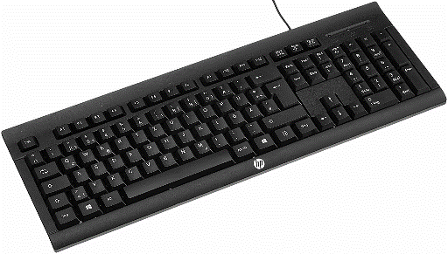
Teclado
Que es un teclado?
Un teclado es un dispositivo de entrada que permite introducir texto y comandos en un ordenador u otro dispositivo electrónico al presionar teclas con letras, números y símbolos. Se divide en varios bloques, como el alfanumérico, el de funciones, el de edición y el numérico, y funciona enviando señales a la computadora para que se muestren los caracteres correspondientes.

Slide 13
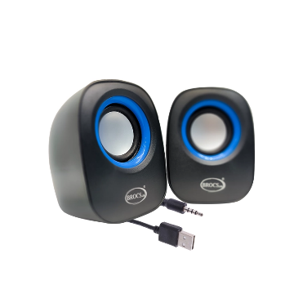
Bocinas
Que son las bocinas?
Una bocina puede ser un transductor electroacústico que convierte una señal eléctrica en sonido (un altavoz o parlante), o un dispositivo de señal acústica que emite un sonido para alertar (como el claxon de un coche). El contexto determina su significado: puede referirse a un parlante dentro de un sistema de sonido, un instrumento musical, una corneta o el claxon de un vehículo.

Slide 14
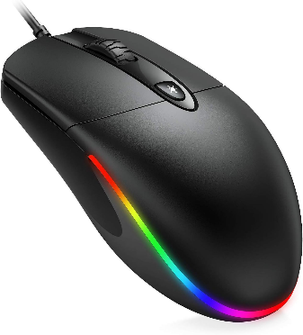
Mouse
Que es el mouse?
Un mouse, o ratón, es un dispositivo de entrada manual para computadoras que permite mover un cursor en la pantalla y ejecutar acciones como hacer clic o arrastrar elementos, utilizando uno o más botones y una rueda de desplazamiento. Su función principal es facilitar la interacción con un entorno gráfico, y existen versiones con y sin cable, así como ópticas o con bola mecánica para detectar el movimiento.

Slide 15

Muchas Gracias Por Ver Mi Diapositiva…

